Slide 1
TEMA
Matemáticas aplicadas a Desarrollo y Soporte de Sistemas
Joel Vásquez Villalobos

Slide 2
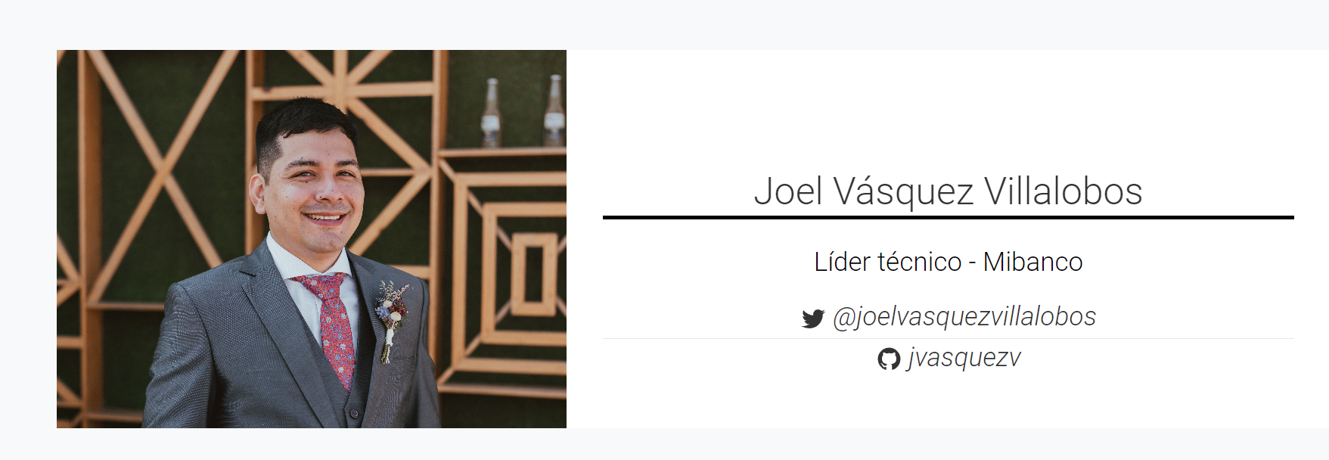

Slide 3
Objetivo de la sesión
Uso de sistema de control de versiones GitHub.
Elaborar una página web y desplegarla en el entorno de GitHub Pages.

Slide 4


Slide 5

Trabajando con Github
¿Cómo las empresas gestionan hoy su código fuente?

Slide 6
Github.com
Sign up - No “Sign in”
github desktop

Slide 7
Planos de Silla
Color de Silla
Main (Master)
UAT
Requerimientos Silla

Slide 8
Criterios de evaluación
Investigación.
Versión de código.

Slide 9
Referencias bibliográficas
GitHub Pages - https://pages.github.com/
Webslides - https://webslides.tv/#slide=1
Configurando GitHub Pages - https://docs.github.com/en/github/working-with-github-pages/configuring-a-publishing-source-for-your-github-pages-site
Cómo se utiliza Github pages - https://developer.mozilla.org/es/docs/Learn/Common_questions/Using_Github_pages

Slide 10
Gracias

